Slide 1
Kvantifikace a amplifikace DNA

Slide 2
Kvantifikace DNA
cíl: stanovit množství DNA
Spektrofotometrická kvantifikace DNA
- určení množství veškeré DNA ve vzorku bez ohledu na to, z jakého zdroje tato DNA pochází
- molekuly DNA silně absorbují elektormagnetické záření vlnové délky 260 nm (tj. ultrafialové záření)
- paprsek o 260 nm se nechá procházet roztokem DNA (např. izolátem) a změří se pokles intenzity záření – tím větší, čím je roztok DNA koncentrovanější

Slide 3
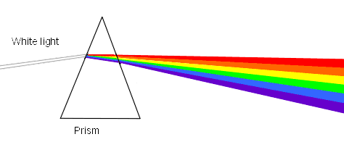
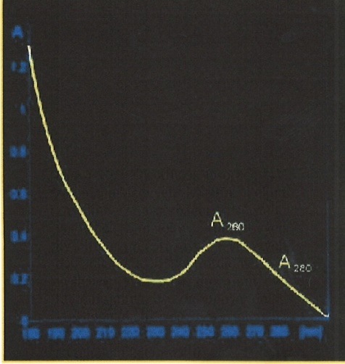
Spektrofoteochemická reakce
KYVETA S ROZTOKEM
SPEKTRÁLNÍ FILTR
CCD DETEKTOR
DĚLICÍ HRANOL
SVĚTELNÝ ZDROJ
Po průchodu kyvetou poklesne intenzita světla (část je ho pohlcena roztokem v kyvetě)

Slide 4
Kvantifikace DNA
Cíl: stanovit množství DNA?
Spektrofotometrická kvantifikace DNA
určení množství veškeré DNA ve vzorku bez ohledu na to, z jakého zdroje tato DNA pochází.
molekuly DNA silně absorbují elektormagnetické záření vlnové délky 260 nm (tj. ultrafialové záření)
paprsek o 260 nm se nechá procházet roztokem DNA (např. izolátem) a změří se pokles intenzity záření – tím větší, čím je roztok DNA koncentrovanější
NESPECIFICKÁ A PRO FORENZNÍ ÚČELY NEVHODNÁ

Slide 5
Detekce nespecificky inkorporovaného fluorescenčního barviva
chemické sloučeniny - barviva (např. EtBr, PicoGreen, OligoGreen) – vazba na/do DNA - změna jejich prostorového uspořádání; při dopadu světla určité vlnové délky fluorescenčně aktivní – vyzařování světla, jehož množství je měřeno fluorimetrem
„Množství vyzářeného světla je přímo úměrné množství navázaného barviva, a to je zase přímo úměrné množství DNA přítomné ve vzorku.“

Slide 6
Detekce nespecificky inkorporovaného fluorescenčního barviva
Čím více je DNA ve vzorku, tím více barviva se naváže a tím více vzorek září:
Na/do DNA se naváže fluorescenční barvivo
SVĚTELNÝ ZDROJ
CCD DETEKTOR
Po excitaci laserem navázané fluorescenční barvivo září

Slide 7
Detekce nespecificky inkorporovaného fluorescenčního barviva
chemické sloučeniny - barviva (např. EtBr, PicoGreen, OligoGreen) – vazba na/do DNA - změna jejich prostorového uspořádání; při dopadu světla určité vlnové délky fluorescenčně aktivní – vyzařování světla, jehož množství je měřeno fluorimetrem
„Množství vyzářeného světla je přímo úměrné množství navázaného barviva, a to je zase přímo úměrné množství DNA přítomné ve vzorku.“
relativně vysoká citlivost a přesnost měření, malé nároky na spotřebu vzorku, možnost měření automatizovat, nízká cena analýzy
nespecifita měření
PRO FORENZNÍ ÚČELY NEVHODNÁ

Slide 8
ALUQUANT™ HUMAN DNA QUANTITATION SYSTEM
testovací sondy nasedají na Alu sekvence
Alu sekvence – specifické pro lidskou DNA a vyšších primátů
hybridizace sondy - cíl iniciuje sérii enzymů
- reakce, které končí oxidací luciferinu a produkcí světla
intenzita světla se odečítá pomocí luminometru a je úměrná množství DNA přítomnou ve vzorku
množství DNA ve vzorku se stanoví porovnáním
na standardní křivku
rozsah 0,1 až 50 ng
? VHODNÝ PARAMETR (délka cca 300 bp x degr. DNA, vypovídací hodnota o kvalitě, resp. kvantitě DNA)

Slide 9
Nedostatečnost předchozích metod
nepracuji se známým vzorkem x biologie potvrdila přítomnost lidského biol. materiálu (vyjma AluQuant kitu)
neznám přesnou historii vzniku stopy
čas vzniku stopy a doba uplynulá před zajištěním
neznám klimatické podmínky
nevím kolik osob se mi na vytvoření stopy podílelo
neznám strukturu podkladu/kontaminace, inhibitory

Slide 10
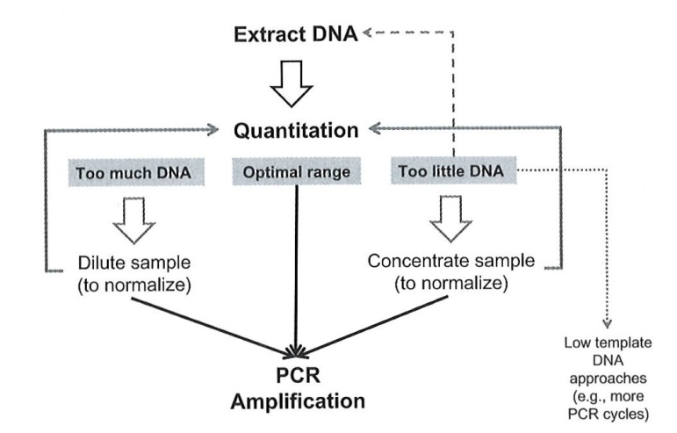
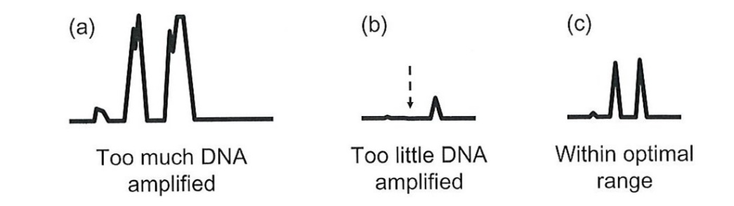
Kvantifikace (a případná charakterizace) DNA
Kvantifikace – stanovení množství DNA ve vzorku, resp. určit
množství "amplifikovatelné" DNA
- důležité pro vyladění PCR
Potřebuji znát více parametrů:
množství lidské DNA
poměry XX a XY
degradaci
inhibici

Slide 11
Kvantitativní PCR (qPCR) = real time PCR
- PCR a současně průběžně měřeno množství PCR produktů – podle toho, jakým způsobem během PCR toto množství rostlo, lze zpětně dovodit původní vstupní množství DNA ve vzorku (kalibrace pomocí vzorků známé koncentrace)
vysoce přesná, vysoce citlivá, přísně specifická (poskytuje pozitivní výsledek prakticky pouze u daného druhu respektive velmi blízce příbuzných druhů)
detekce případné přítomnosti PCR inhibitorů a rozsah DNA fragmentace
detekce pomoci SYBR Green
FRET sondy („fluorescent resonance energy transfer“) – TaqMan, „molecular beacon“ („molekulární maják“)

Slide 12
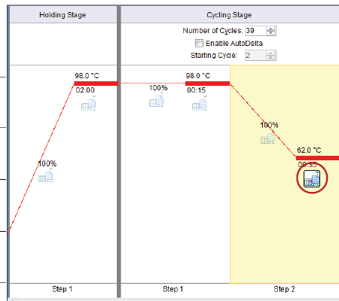
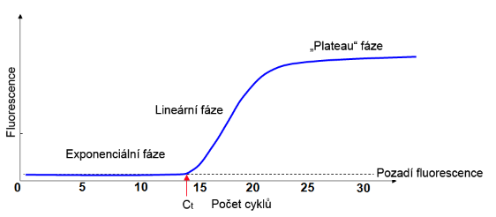

Slide 13
Kvantitativní PCR (qPCR) = real time PCR
- PCR a současně průběžně měřeno množství PCR produktů – podle toho, jakým způsobem během PCR toto množství rostlo, lze zpětně dovodit původní vstupní množství DNA ve vzorku (kalibrace pomocí vzorků známé koncentrace)
vysoce přesná, vysoce citlivá, přísně specifická (poskytuje pozitivní výsledek prakticky pouze u daného druhu respektive velmi blízce příbuzných druhů)
detekce případné přítomnosti PCR inhibitorů a rozsah DNA fragmentace
detekce pomoci SYBR Green
FRET sondy („fluorescent resonance energy transfer“) – TaqMan, „molecular beacon“ („molekulární maják“)

Slide 14
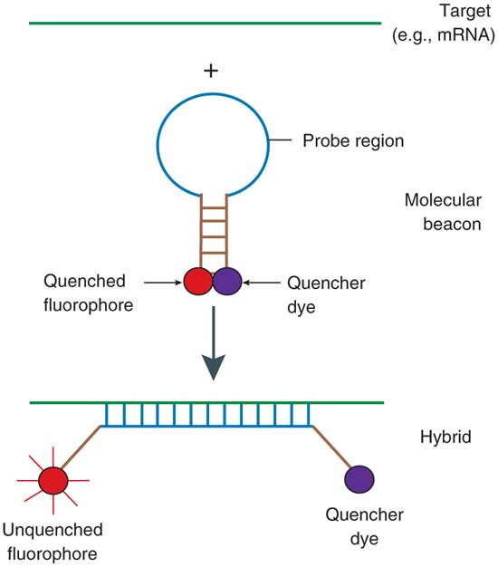
Molekulární maják

Slide 15
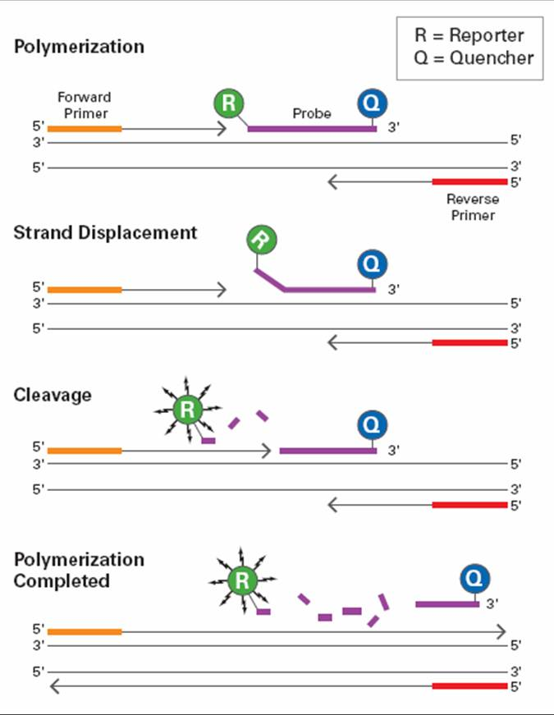
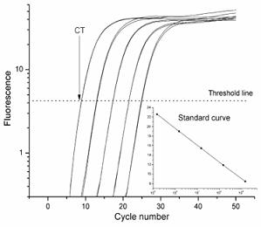
Specifická kvantifikace - Multiplex RT PCR
Taq Man sondy

Slide 16
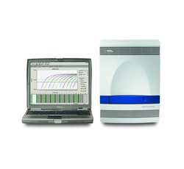
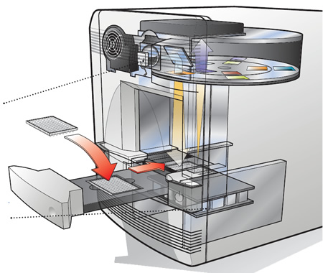
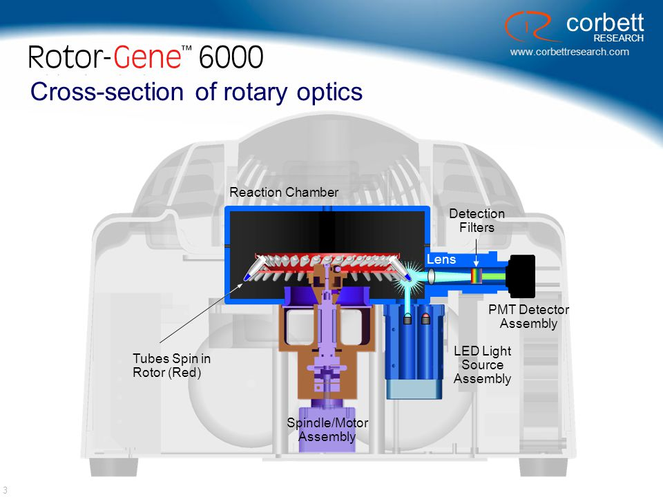
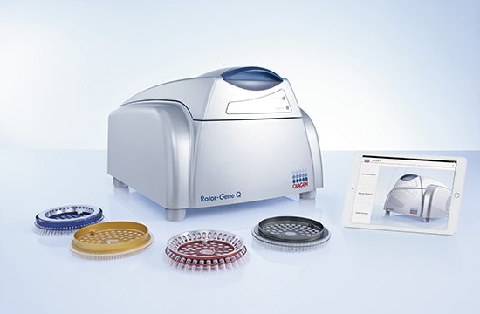
Chemie a přístroje
Quantifiler (AB) – Q Duo a Q Trio
Plexor HY, PowerQuant (Promega)
Investigator Quantiplex Pro RGQ Kit (Qiagen)
https://www.youtube.com/watch?v=LgrfCKp6vB0
https://www.youtube.com/watch?v=LgrfCKp6vB0

Slide 17
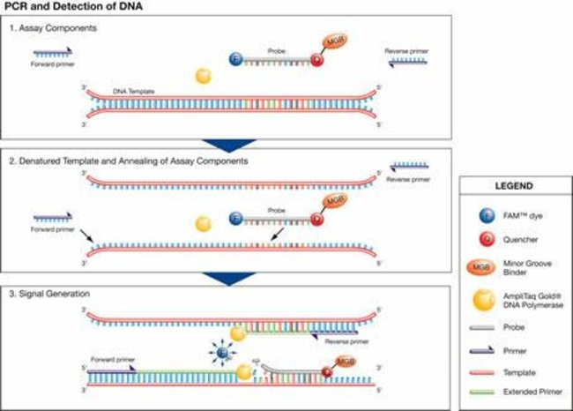
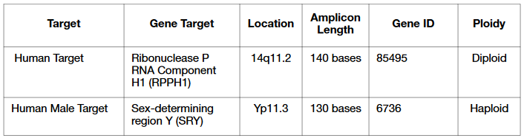
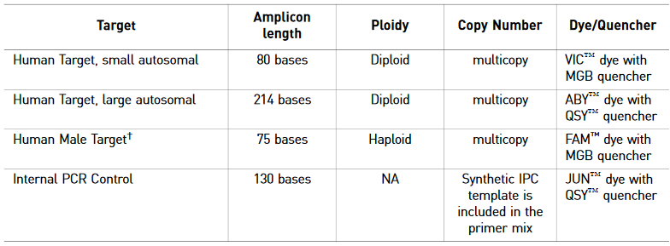
Quantifiler / Q Duo / Q Trio
Q – 1 target o délce 63 bp
Q Duo -
Q Trio -

Slide 18
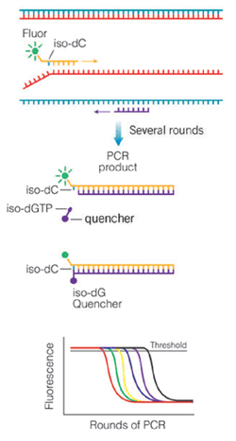
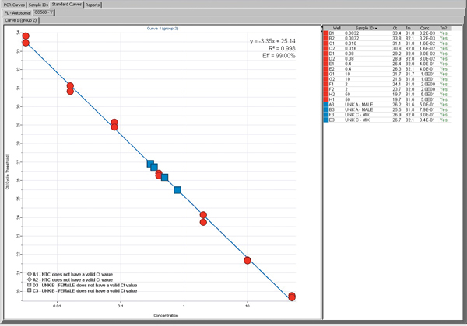

Plexor HY

Slide 19
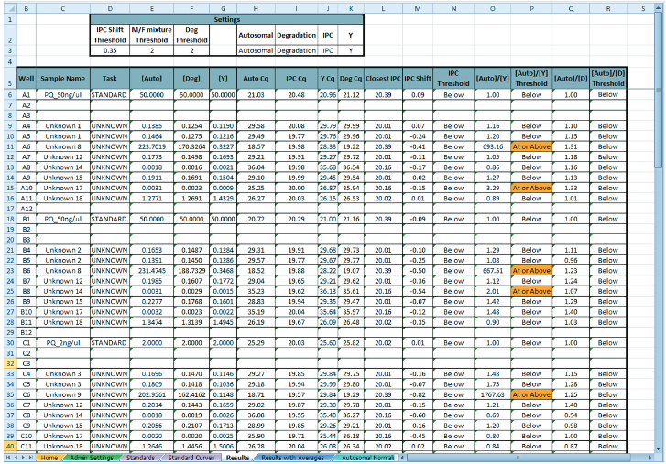
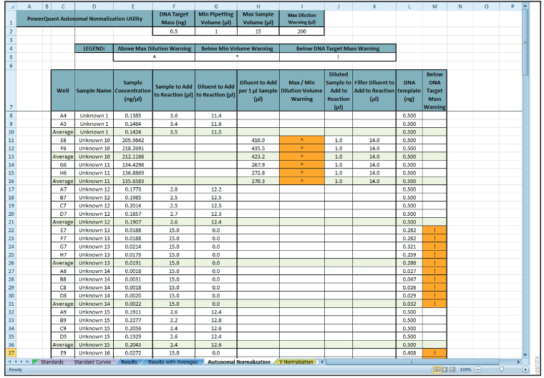
PowerQuant
délka amplikonu „autosomal DNA“: 84 bp (robustní x inhibitorům)
Y chromozóm: amplikony 81 bp a 136 bp
degradace: 294 bp
IPC: 435 bp - inhibice

Slide 20
Investigator Quantiplex Pro RGQ Kit (Qiagen)
detekce : TaqMan probes - QuantiNova DNA Polymerase
koncentrace DNA: 200 ng/µl až 0.5 pg/µl, s citlivostí menší než 0.1 pg/µl
citlivost zachycení mužské DNA ve vzorku s výrazně vyšší koncentrací ženskou DNA (400,000 : 1)
DNA Degradation Control (DC) - detekce degradace jak „male“ DNA tak i „total human“ DNA
IC (internal control) je citlivější k inhibitorům

Slide 21
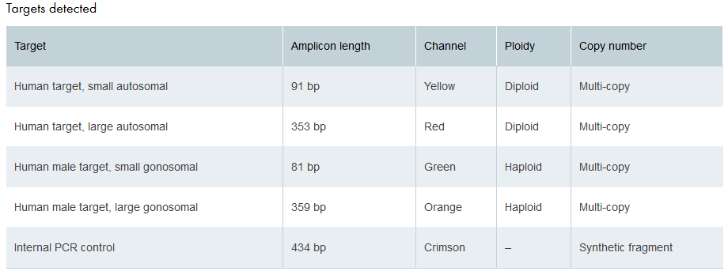
Investigator Quantiplex Pro RGQ Kit (Qiagen)

Slide 22
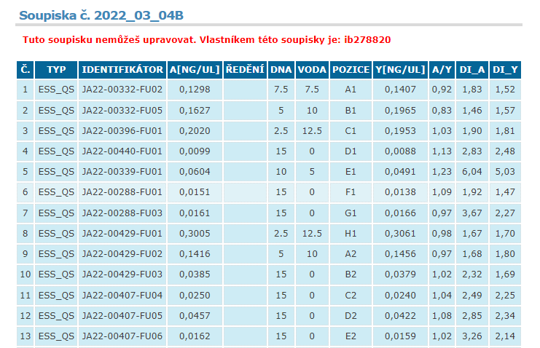
Investigator Quantiplex Pro RGQ Kit (Qiagen)

Slide 23
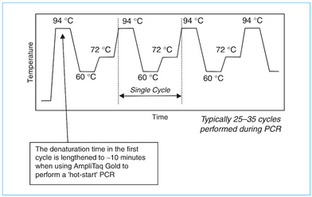
PCR
Polymerázová řetězová reakce
Princip obou metod/kroků stejný
Denaturace - DNA se po dobu 20–30 sekund zahřívá na teplotu 94-98 °C. Při této teplotě dochází k rozrušení vodíkových můstků v molekule DNA a k rozvolnění dvoušroubovice. Vzniká tak jednovláknová DNA, na kterou mohou v dalším kroku nasednout primery.
Nasednutí primerů – teplota se sníží na 50-65 °C, což umožňuje nasednutí primerů na specifická místa DNA. Na dvouvláknové úseky DNA-primer se váže DNA polymeráza.
Syntéza DNA - teplota použitá v této fázi závisí na použité DNA polymerázy. Nejběžnější Taq polymeráza má optimum aktivity na 75-80 °C. V tomto kroku dochází k samotné syntéze DNA. Ve směru od 5' konce ke 3' konci přirůstá vlákno DNA komplementární k původní molekule DNA.

Slide 24
hlavní komponenty PCR směsi
primerový pár
F R
enzym polymeráza
volné nukleotidy
cílové místo primeru F
cílové místo primeru R
start PCR
fáze denaturace
96°C

Slide 25
PCR
Polymerázová řetězová reakce
Princip obou metod/kroků stejný
Denaturace - DNA se po dobu 20–30 sekund zahřívá na teplotu 94-98 °C. Při této teplotě dochází k rozrušení vodíkových můstků v molekule DNA a k rozvolnění dvoušroubovice. Vzniká tak jednovláknová DNA, na kterou mohou v dalším kroku nasednout primery.
Nasednutí primerů – teplota se sníží na 50-65 °C, což umožňuje nasednutí primerů na specifická místa DNA. Na dvouvláknové úseky DNA-primer se váže DNA polymeráza.
Syntéza DNA - teplota použitá v této fázi závisí na použité DNA polymerázy. Nejběžnější Taq polymeráza má optimum aktivity na 75-80 °C. V tomto kroku dochází k samotné syntéze DNA. Ve směru od 5' konce ke 3' konci přirůstá vlákno DNA komplementární k původní molekule DNA.

Slide 26
fáze annealingu
cílové místo s navázaným primerem F
cílové místo s navázaným primerem R
65°C
fáze elongace
72°C
denaturace 2. cyklus
95°C

Slide 27
PCR
Polymerázová řetězová reakce
Princip obou metod/kroků stejný
Denaturace - DNA se po dobu 20–30 sekund zahřívá na teplotu 94-98 °C. Při této teplotě dochází k rozrušení vodíkových můstků v molekule DNA a k rozvolnění dvoušroubovice. Vzniká tak jednovláknová DNA, na kterou mohou v dalším kroku nasednout primery.
Nasednutí primerů – teplota se sníží na 50-65 °C, což umožňuje nasednutí primerů na specifická místa DNA. Na dvouvláknové úseky DNA-primer se váže DNA polymeráza.
Syntéza DNA - teplota použitá v této fázi závisí na použité DNA polymerázy. Nejběžnější Taq polymeráza má optimum aktivity na 75-80 °C. V tomto kroku dochází k samotné syntéze DNA. Ve směru od 5' konce ke 3' konci přirůstá vlákno DNA komplementární k původní molekule DNA.

Slide 28
fáze annealingu
cílové místo s navázaným primerem F
cílové místo s navázaným primerem R
65°C
fáze elongace
72°C
denaturace 2. cyklus
95°C

Slide 29
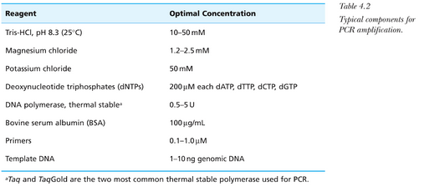
Ingredience pro PCR

Slide 30
Vlivy na účinnost amplifikace
PCR inhibitory
nesprávné složení PCR reakční směsi – nedostatečná koncentrace dNTPs, Mg2+, primerů či DNA polymerázy; příliš vysoká koncentrace Mg2+
vyšší než optimální hybridizační teplota – ani specifické primery se „neudrží“
vstupní množství templátové DNA
nesprávné nasednutí primerů, nesprávné složení PCR reakční směsi, příliš nízká anelační teplota - snížení specifity reakce
chyby při činnosti polymerázy – zařazení nesprávného nukleotidu, prokluz polymerázy („stutter“)

Slide 31
PCR
namnožení zájmových lokusů před provedením dalších analýz (SNP lokusů, HVR mtDNA apod.)
jeden z více kroků nějaké analýzy (mono- či multiplexová PCR jako součást analýzy STR lokusů, asymetrická PCR jako součást sekvenace HVR mtDNA apod.)
monoplexová PCR – amplifikace pouze jediného lokusu v jedné reakci s použitím jednoho páru primerů
multiplexová PCR - amplifikace více lokusů v jedné reakci s použitím většího počtu páru primerů (duplexová, triplexová PCR apod.)
symetrická PCR – oba primery v rámci primerového páru přidány do reakce ve stejném množství
nesymetrická PCR – preference kopírování v jednom směru přidání jednoho primeru ve větším množství

Slide 32
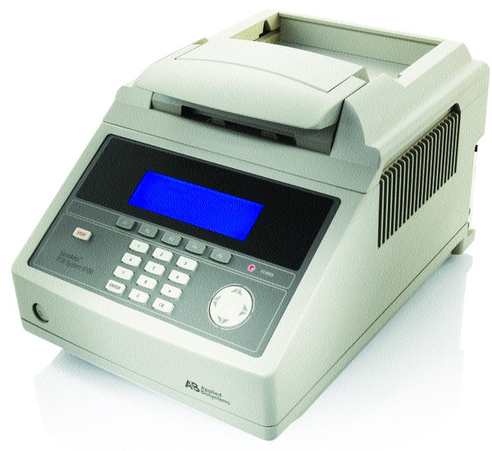
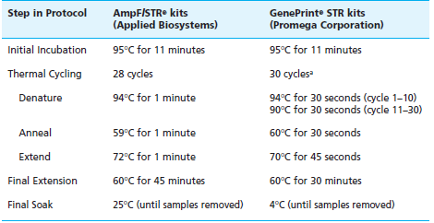
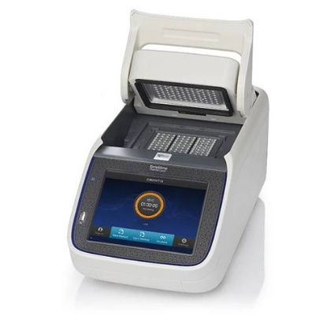
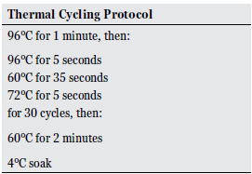

Slide 33
CO detekuji a ČÍM

Slide 34
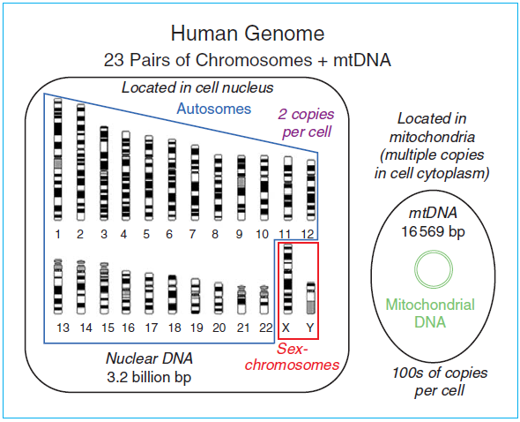
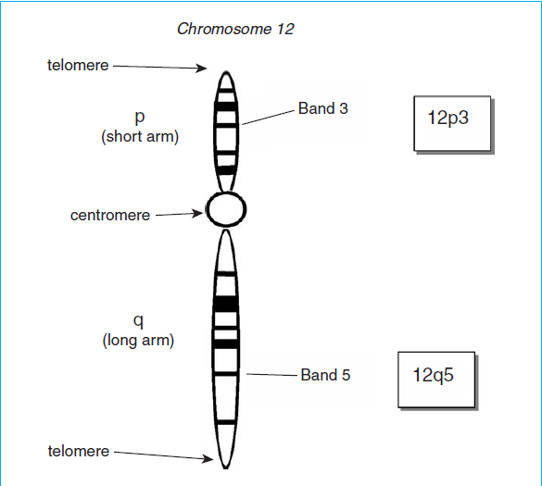
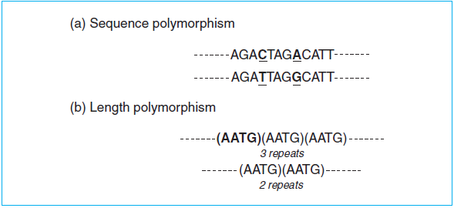
Opakování
DNA: struktura a funkce
marker /znak– lokus - alela
autozóm x gonozóm, počet chromozómů a jejich struktura
mitózou a meiózou – rekombinace, mutace
rozdíl mezi sekvenčním a délkovým polymorfismem

Slide 35
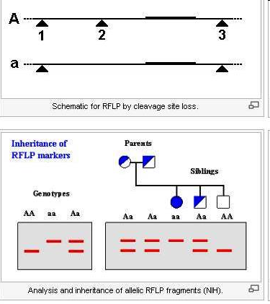
RFLP (Restriction fragment length polymorphism )
polymorfismus délky restrikčních fragmentů
štěpení restrikční endonukleázou EcoRI
pokud místo obsahuje
rozpoznávací sekvenci dojde
ke vzniku fragmentu

Slide 36
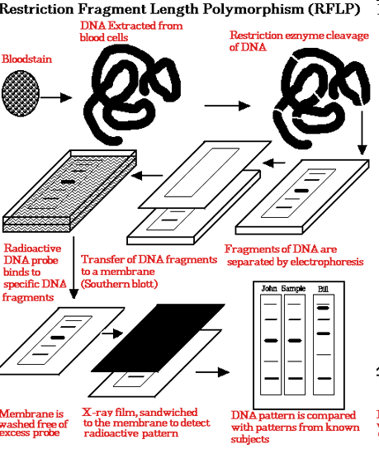
RFLP
extrakce DNA
štěpení pomocí restrikčních endonukleáz
separace pomocí elektroforézy
Southernův přenos – přenos fragmentů z gelu na nylonovou membránu
hybridizace komplementárních radioaktivně nebo chemoluminiscenčně značených sond ke specifickým sekvencím DNA
hodnocení radioaktivního filmu

Slide 37
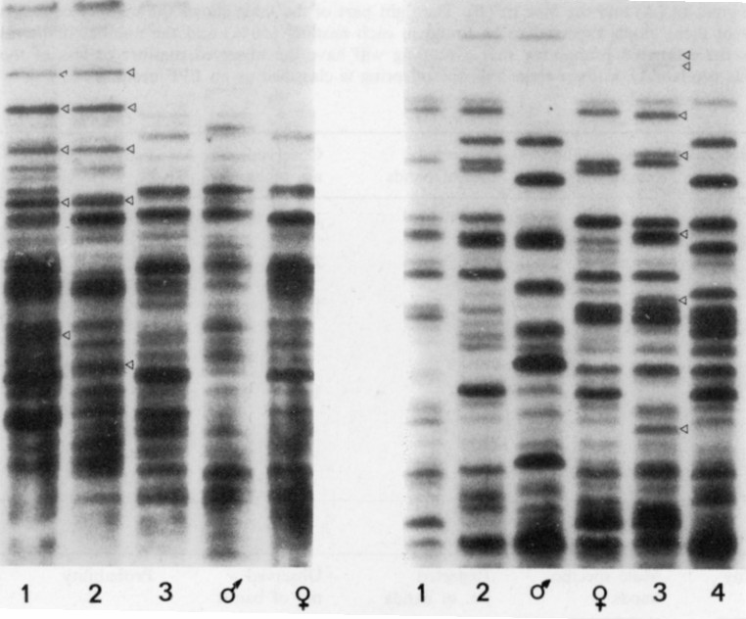
VNTR (variable number tandem repeats)
použity v původní Jeffreysově metodě
jedna sonda se váže k mnoha lokusům obsahující VNTR polymorfizmy
vzniká obraz připomínající čárkový kód
umožnění personální identifikace, ale v případě směsných vzorků velmi špatná interpretace
minisatelity: 10 - 100 bp
marker D1S80
- délka 16 bp opakování 16 -41 x
!!!Ne každý minisatelit je VNTR!!!
https://www.youtube.com/watch?v=5S_GBfxvymI

Slide 38
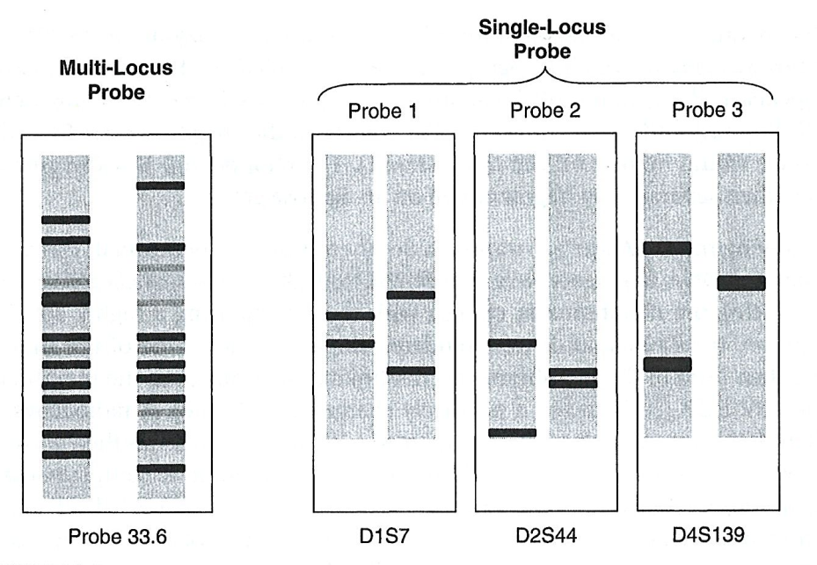
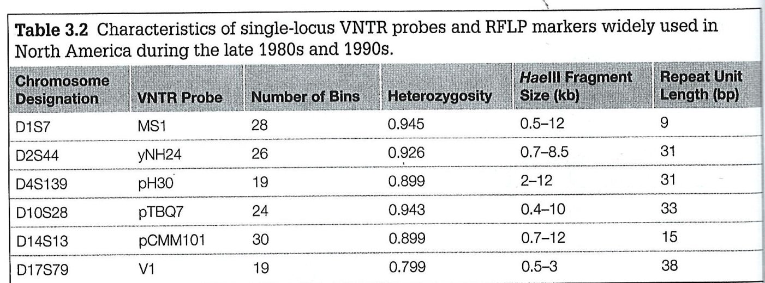
VNTR (variable number tandem repeats)
detekovány pouze jedna (homozygot) nebo dvě (heterozygot) alely

Slide 39
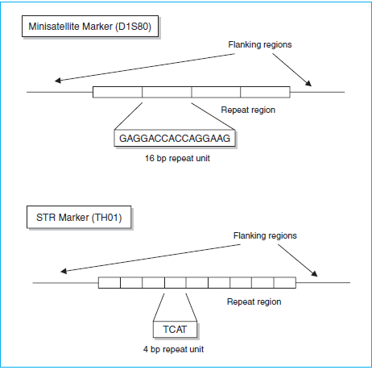

Slide 40
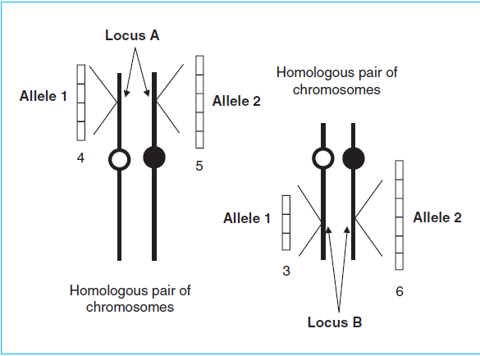
STR (Short tendem repeats)
https://www.youtube.com/watch?v=9bEAJYnVVBA
mikrosatelity: 2 – 10 bp dlouhé úseky
opakování: 5 – 50 x
nekódující oblasti DNA nebo v intronech, 3 % genomu – každých 10.000 nukleotidů 1 STR

Slide 41
D16S539
D: DNA
16: chromosome 16
S: single copy sequence
539: 539th locus described on chromosome 16

Slide 42
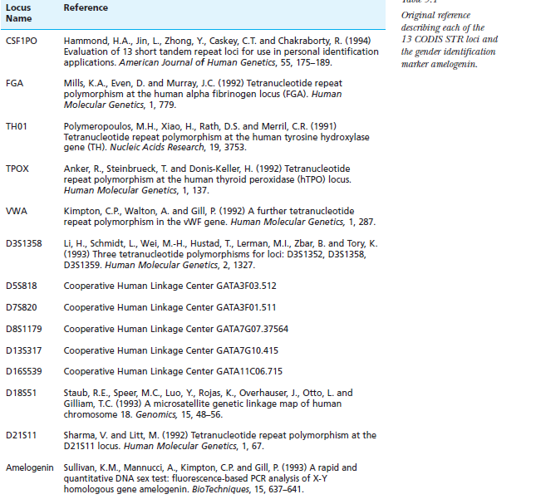

Slide 43
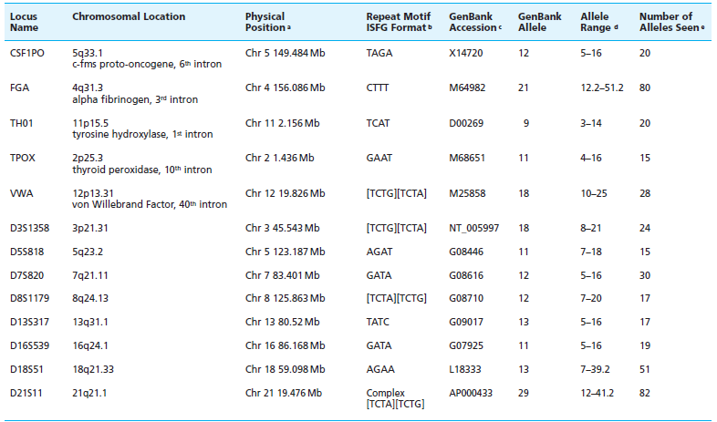

Slide 44
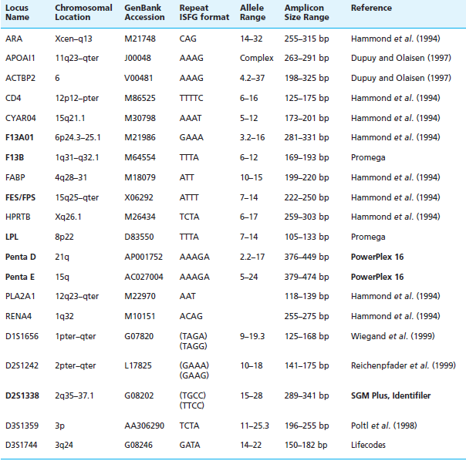

Slide 45
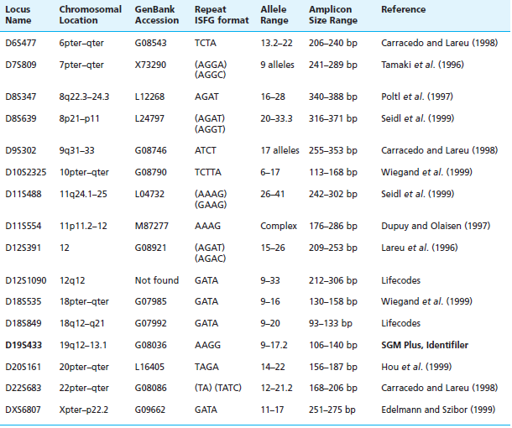

Slide 46
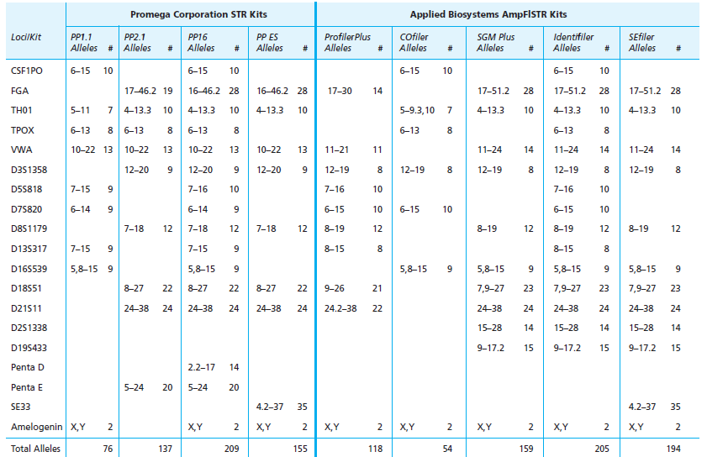

Slide 47
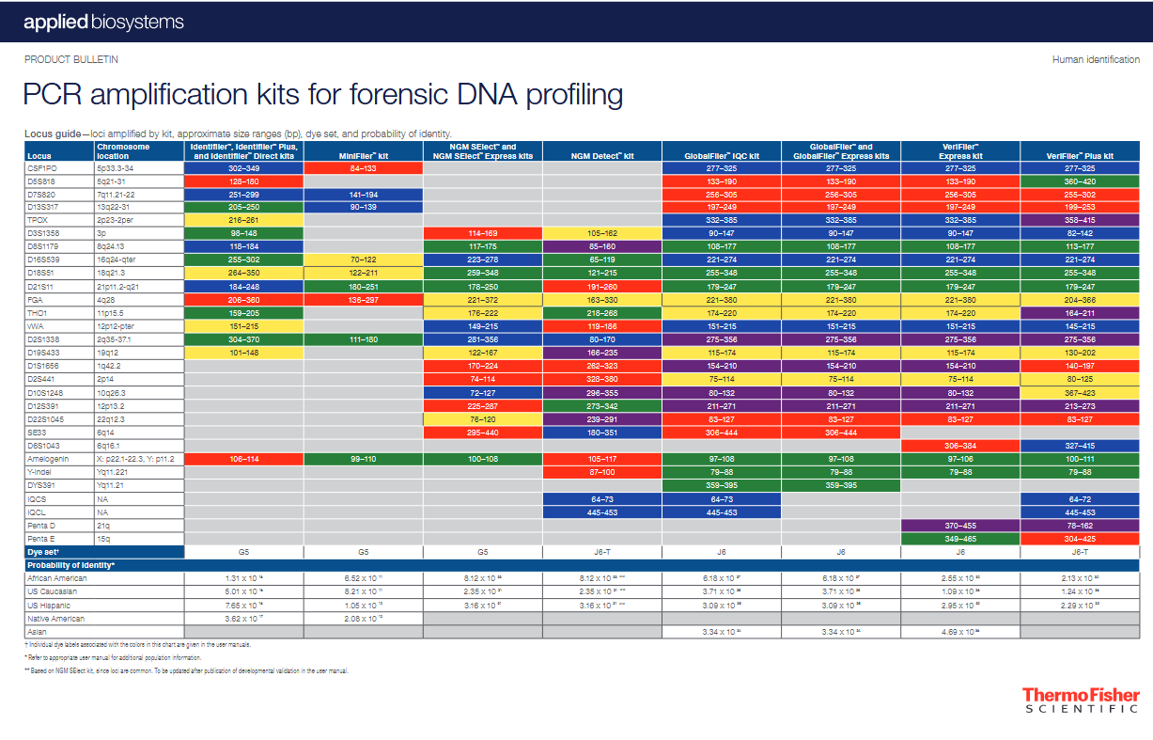

Slide 48
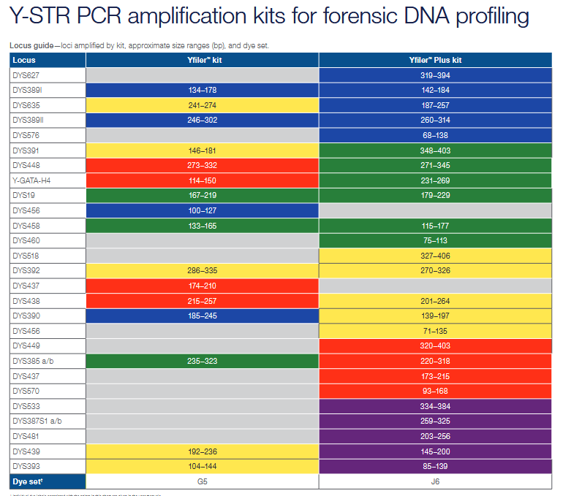

Slide 49
PowerPlex® ESX 17 System
The PowerPlex® ESX 17 System amplifies the loci recommended by the European Network of Forensic Science Institutes (ENFSI) and European DNA Profiling Group (EDNAP) as mini-STRs (<125bp; D2S441, D10S1248 and D22S1045) or midi-STRs (125–185bp; D1S1656 and D12S391).
PowerPlex® ESI 17 Pro System
The PowerPlex® ESI 17 Pro System is designed to amplify six of the original seven European Standard Set (ESS) loci (D3S1358, D18S51, TH01, vWA, D8S1179 and the more common FGA alleles) along with D16S539 and D19S433 as smaller amplicons (<250bp), while the loci recommended by the European Network of Forensic Science Institutes (ENFSI) and European DNA Profiling Group (EDNAP) (D1S1656, D2S441, D10S1248, D12S391 and D22S1045) are present as larger amplicons.

Slide 50
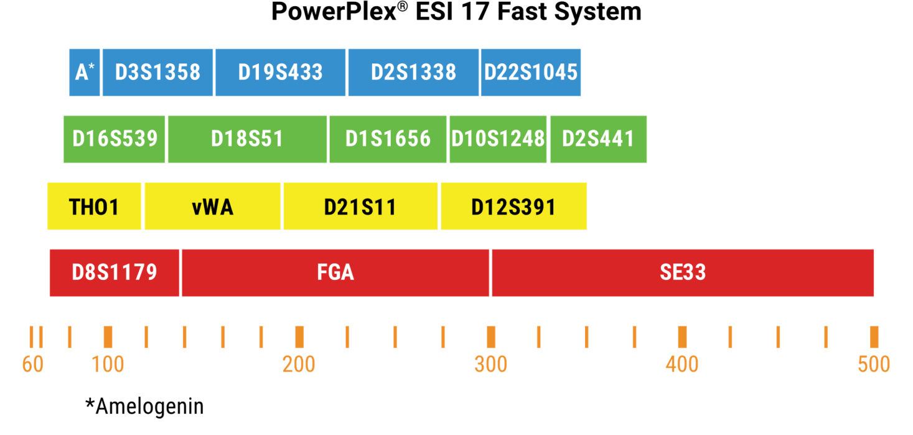
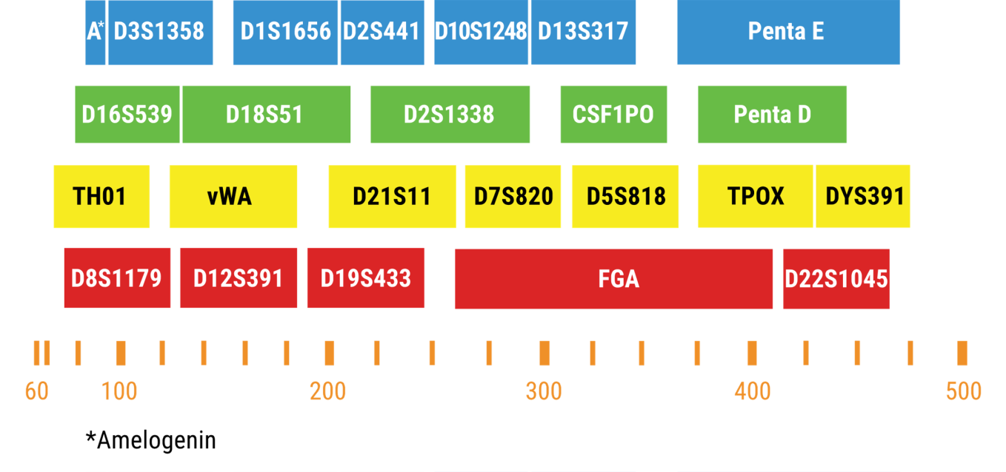
ESI 17 (Promega)
PowerPlex® Fusion Systém
24 lokusový kit

Slide 51
STR Kit | Number of Loci | PI* (N = 1036)
GlobalFiler™ STR Kit | 23 | 1.63 × 10^{–27}
Investigator® 24plex Kit | 23 | 1.63 × 10^{–27}
PowerPlex® Fusion System | 24 | 1.38 × 10^{–28}
PowerPlex® Fusion 6C System | 27 | 9.09× 10^{–31}

Slide 52
® Fusion System 6.58 × 10–29

Slide 53
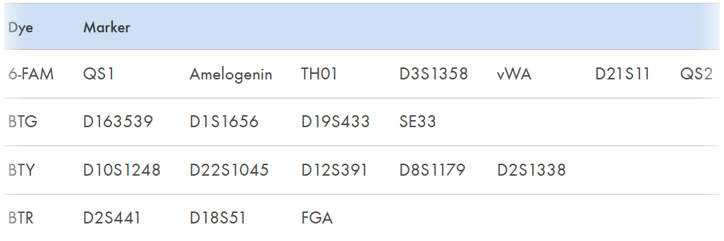
Investigator ESSplex SE QS Kit (Qiagen)
The Investigator ESSplex SE QS Kit uses QIAGEN's fast-cycling PCR technology for the simultaneous amplification of 16 STR markers and Amelogenin, as recommended by the European Network of Forensic Science Institutes (ENFSI) and the European DNA Profiling Group (EDNAP) as the European Standard Set of loci (ESS).
The Investigator ESSplex SE QS Kit Primer Mix contains the new innovative performance control Quality Sensor (QS1 and QS2). It provides additional information on sample quality and PCR success. The Quality Sensor, being simultaneously amplified with the STR markers, shows you if you are dealing with:
Successful PCR amplification
Failed PCR amplification
Absence of DNA
Degraded DNA
Inhibitors

Slide 54
The additional information obtained with the Quality Sensor will help you streamline your sample analysis by showing you where to focus your analytical efforts, and save you time and money by eliminating the need for unnecessary PCR re-runs.
The Investigator ESSplex SE QS Kit is designed specifically for rapid and reliable generation
of DNA profiles from blood, buccal swabs, and forensic stains. The kit utilizes QIAGEN’s fast-
cycling PCR technology, allowing amplification in approximately 60 minutes. It provides highly
robust results with inhibitor-resistant chemistry.

Slide 55
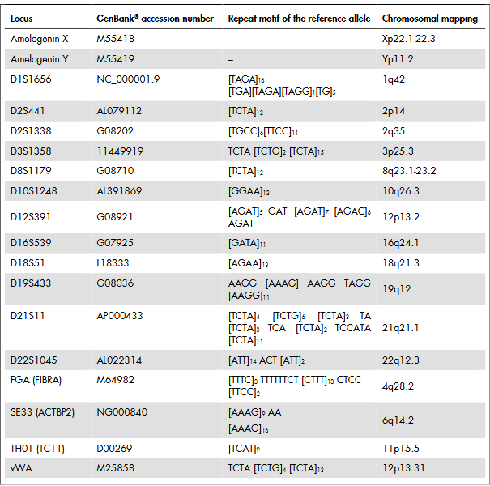

Slide 56
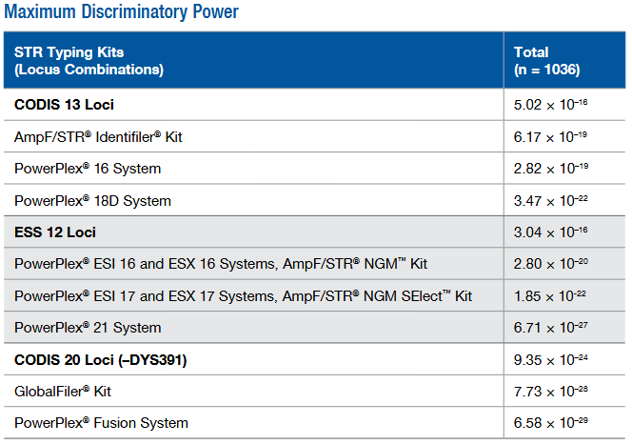
Investigator 24plex QS Kit (Qiagen)
ESS lokusy, SE33, DYS391 a Amelogenin, s Quality Sensor

Slide 57
SNP (single nucleotide polymorfism)
bodové mutace s výskytem v populaci max. 95% stejné varianty
teoreticky 4 varianty, reálně 2
s výskytem 1 SNP na 1000 bází v kódující i nekódující sekvencích
+ v genomu velmi početné, méně podléhají mutacím než mikrosatelity, relativně rovnoměrná distribuce po genomu, relativně snadná detekce
- poměrně nákladné získávání, polymorfismus omezený

